Slide 1


Kisprojekt Alap a keleti programterület számára

Slide 2
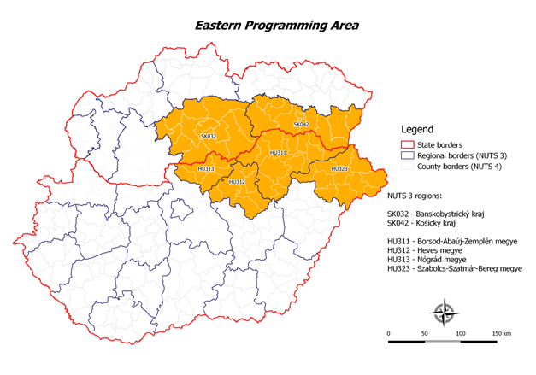
A keleti programterületen meghatározott jogosult területek
Szlovák Köztársaság
  SK032 – Banskobystrický kraj
  SK042 – Košický kraj
Magyarország
  HU221 – Borsod – Abaúj – Zemplén megye
  HU311 – Heves megye
  HU312 – Nógrád megye
  HU323 – Szabolcs – Szatmár – Bereg megye

Slide 3
Együttműködés a program szintjén
Irányító Hatóság
(Miniszterelnökség)
Monitoring Bizottság
Via Carpatia EGTC
EP vezető partnere
Nemzeti Hatóság
(Szlovák Mezőgazdasági és Vidékfejlesztési Minisztérium)
Közös Titkárság
(Széchenyi Programiroda)

Slide 4
Együttműködés az Ernyőprojekt szintjén
Via Carpatia EGTC
EP Vezető partnere
Kassa megye
EP partner
Széchenyi Programiroda EP partner
Kisprojekt Alap Monitoring Bizottsága

Slide 5

A Kisprojekt Alap céljai és prioritási tengelyei
Cél:
határon átnyúló társadalmi kohézió erősítése
hosszútávú együttműködések kialakítása és fejlesztése
Specifikus cél 1. 1 - A határterület vonzerejének fokozása
Specifikus cél 4. 1 - A határon átnyúló intézményközi együttműködés szintjének javítása és az állampolgárok közötti határon átnyúló együttműködés kiszélesítése
1. Prioritási tengely – Természet és Kultúra
4. Prioritási tengely - Közintézmények és a határtérségben élő emberek határon átnyúló együttműködésének javítása

Slide 6

A Kisprojekt Alap 1. pályázati felhívása
A felhívás jellege: pilot jellegű felhívás meghatározott határidővel
Közzététel napja: 2018.06.01.
Lezárás napja: 2018.07.31.
A projekt időtartama: 12 hónap
A támogatás min. mértéke (ERFA): 20 000 EUR
A támogatás max. mértéke (ERFA): 50 000 EUR
A projektek finanszírozása: ERFA támogatás mértéke: 85%
Saját forrás mértéke: 15%
Partnerség: minimum 1 szlovákiai és 1 magyarországi partner

Slide 7

Az 1. felhívásra fenntartott indikatív pénzösszeg mértéke
PT1 – Természet és kultúra
PT 4 - Közintézmények és a határtérségben élő emberek határon átnyúló együttműködésének javítása
264 875,30 EUR
794 625,80 EUR

Slide 8
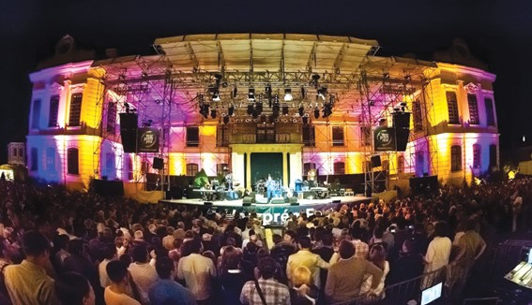

PT 1 – Természet és Kultúra
A prioritási tengely a Természeti és kulturális örökség megőrzése, védelme és fejlesztése c. prioritási célhoz járul hozzá
Specifikus cél: A határterület vonzerejének fokozása
  A régió endogén természeti és kulturális lehetőségeinek hatékonyabb kihasználása a helyi gazdaság hosszú távon fenntartható támogatása érdekében;
  A társadalmi, gazdasági és területi kohézió növelése kulturális tevékenységek és a természet megőrzésével és védelmével kapcsolatos tevékenységek megvalósítása által;
  A társadalmi, gazdasági és területi kohézió növelése a természeti és kulturális értékek megőrzésére irányuló közös tevékenységek megvalósítása által;
  A látogatók számának növelése a programterületen

Slide 9


Támogatható tevékenységek listája a PT 1 keretén belül
Természet:
a kulturális örökség megőrzése és népszerűsítése a programterületen,
a kiegészítő infrastruktúra felújítása vagy építése (helyszínek, látogatóközpontok jelölése...),
a természetvédelemmel kapcsolatos tapasztalatok megosztása a folyómenti területeken,
közös környezetvédelmi kampányok és oktatási programok kialakítása és megvalósítása,
erdészettel kapcsolatos programok kialakítása és megvalósítása gyermekek számára,
közösségi kertek létrehozása,
a természetes élőhelyek tisztítására és javítására irányuló programok kialakítása és megvalósítása,
stratégiák, tanulmányok, kutatások vagy tervek kidolgozása a természeti örökség megújítása érdekében (a jogosultság csak az átfogó beruházási tervek kiindulási dokumentumaként érvényes)

Slide 10

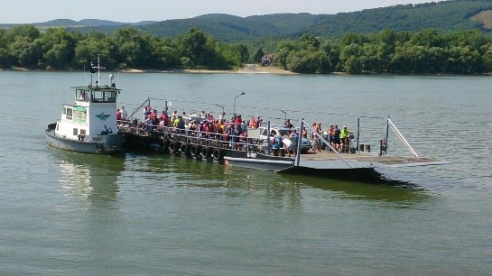
Támogatható tevékenységek listája a PT 1 keretén belül
Turizmus:
kerékpárútvonalak (nem közutak) és a turisztikai infrastruktúra megújítása és megjelölése,
közös kerékpártúrák szervezése,
zöld útvonalak / ökoutak építése,
kis vízi /folyami infrastruktúrák építése (pontonok, stb.),
kempingek / táborok létrehozása és kialakítása
kerékpár, hajó stb. bérbeadó közösségek alapítása,
a kis terjedelmű turizmus koncepciójának kialakítása, amely a termék- vagy szolgáltatás innováció útján a helyi környezetvédelmi vagy kulturális szempontokhoz kapcsolódik,
tematikus utazások szervezése (várak, kastélyok, történetek, mondák, stb.),
sport-és kulturális programok kialakítása a turisták számára,
innovatív IKT-megoldások alkalmazása (információs és kommunikációs technológiák)
a magas hozzáadott értékkel rendelkező turizmus kihasználása specifikus szegmensekben: kulturális és környezetvédelmi turizmus, gasztroturizmus, sportturizmus, vallási turizmus

Slide 11

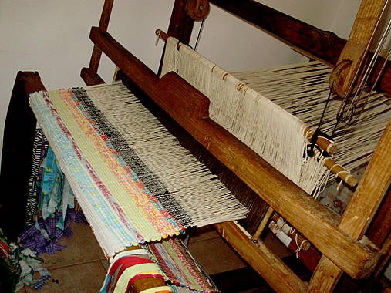
Támogatható tevékenységek listája a PT 1 keretén belül
Kultúra:
a kulturális örökség népszerűsítése,
közös kiállítások és kísérő rendezvények szervezése,
közös vásárok szervezése a helyi termékek népszerűsítése érdekében,
oktatási programok szervezése kézművesek számára,
vallási helyek megőrzése és megújítása,
zarándokutak kialakítása/megjelölése,
közös zarándokutak szervezése,
közös fesztiválok szervezése,
amfiteátrumok és azok környezetének építése, felújítása,
közös színházi alkotások előkészítése és bemutatása,
határon átnyúló kulturális együttesek létrehozása (színházi társulat,
zenei együttes, táncegyüttes stb.),
a programterületen meglévő oktatási intézmények együttműködése a zene/színház területén,
tehetségkutató és támogató programok kialakítása és megvalósítása a művészet különféle ágazataiban,
kulturális rendezvények szervezése testvérvárosok között,
dokumentumok digitalizálása könyvtárak számára

Slide 12



Támogatható tevékenységek listája a PT 1 keretén belül
Sport:
többfunkciós játszóterek építése,
közös sportrendezvények szervezése,
közös sportligák szervezése,
versenyek szervezése különféle sporttevékenységek keretén belül,
sporttevékenységek szervezése a hátrányos helyzetű lakosság / marginalizált csoportok számára,
új, rendhagyó sportágak bemutatása

Slide 13
PT4 - Közintézmények és a határtérségben élő emberek határon átnyúló együttműködésének javítása
A prioritási tengely a Jogi és közigazgatási együttműködés támogatása a lakosság és az intézmények között c. prioritáshoz járul hozzá
Specifikus cél: A határon átnyúló intézményközi együttműködés szintjének javítása és az állampolgárok közötti határon átnyúló együttműködés kiszélesítése:
a lakosok közötti határon átnyúló együttműködés erősítése, aktív, határokon átnyúló tapasztalatcsere,
a résztvevő intézmények kapacitásának javítása és a határon átnyúló tevékenységek iránti érdeklődés erősítése,
a kölcsönös megértés javulása és a régióban élő nemzetiségi csoportok egymáshoz való közeledése,
a tartós (intézményesített) partnerségek számának növelése,
a határon átnyúló tevékenységekben való magas szociális részvétel,
magas számú közös, fenntartható, a programterület jelentős részét lefedő események és rendezvények szervezése,
a kétnyelvűség színvonalának javulása a programterületen.

Slide 14

Támogatható tevékenységek listája a PT 4 keretén belül
jelentős, határon átnyúló hatással rendelkező stratégiák, tanulmányok, kutatások vagy tervek kidolgozása,
közös szakmai programok kialakítása (csereprogramok indítása a kultúra, oktatás, kutatás, stb. területén),
rendezvények szervezése az önkormányzatok között, a fiatalok, illetve fogyatékkal élő fiatalok közötti együttműködés kialakítása érdekében,
általános és középiskolák közös rendezvényeinek szervezése,
átfogó, kétnyelvű szakmai műhely kialakítása az IKT eszközök biztonságos használatáról és a résztvevő régiók kulturális érték-térképéről (pl. kétnyelvű eszközök, IKT eszközök - kulturális szolgáltatások, archívumok, kutatás, stb.),
iskoláztatások, tapasztalatcserék (pl. tréningek, nyári iskolák, egyetemek, versenyek szervezése),
brossúrák, könyvek, DVD-k kiadása, kisfilmek stb.,
a közintézmények által nyújtott határon átnyúló szolgáltatások közös tervezése és kialakítása,
olyan jogi eszközök és IKT megoldások kialakítása, amelyek javítják a határon átnyúló szolgáltatások nyújtását (az információ-áramlás megerősítése, e-governance, m-governance és egyéb),
határon átnyúló szolgáltatások kialakítása az egészségügyi ellátás, oktatás, szociális szolgáltatások, biztonság, adminisztráció területén (pl. adatszolgáltatás, stb.)
a helyi érdekű médiák együttműködése (információcsere, közös tréningprogramok, stb.),
határon átnyúló médiák létrehozása,
a társadalom perifériájára szorult közösségekre irányuló programok kidolgozása és megvalósítása.

Slide 15

A projekt partnersége
A projektek határon átnyúló hatása
A projektet olyan partnerségben kell végrehajtani, ahol :
  1 pénzügyi hozzájárulással rendelkező partner a Szlovák Köztársaság jogosult területéről,
  1 pénzügyi hozzájárulással rendelkező partner Magyarország jogosult területéről származik .
A kisprojekt vezető partnere / A kisprojekt partnere
A partnerség követelményei:
  Közös előkészítés
  Közös megvalósítás
  Közös finanszírozás
  Közös személyzet
A projekt partnereinek a felsorolt követelményekből legalább három esetben együtt kell működniük.

Slide 16
A projektek megvalósításának időszaka
A projekt megvalósítása legkorábban a pénzügyi hozzájárulás iránti kérelem benyújtását követő napon kezdődhet.
Az elbírálási folyamat ütemterve (naptári napokban kifejezve):
60/180 nap A pályázati kiírás megnyitásának időtartama
(*60 a pilot jellegű felhívás esetében; 180 nap a nyitott pályázat elbírálása esetén)
7 nap A pályázat hiánypótlása
5 nap A pályázók értesítése
30 nap Szakmai elbírálás – EGTC és külső értékelők
40 nap Végső döntés – Kisprojekt Alap Monitoring bizottsága
45 nap Szerződések aláírása
30 nap Adminisztrációs elbírálás

Slide 17


Dokumentumok
Felhasználói kézikönyv pályázók számára
A Pénzügyi hozzájárulás iránti kérelem kisprojektek részére formanyomtatványa
A Pénzügyi hozzájárulás iránti kérelem kisprojektek részére mellékletei
Elszámolható költségek kézikönyve
Projektláthatósági kézikönyv
A pénzügyi hozzájárulásról szóló szerződés tervezete
Partnerségi megállapodás tervezete
Adminisztratív értékelőlap a kisprojektek számára – PT1
Adminisztratív értékelőlap a kisprojektek számára – PT4
Minőségi értékelőlap a kisprojektek számára – PT1
Minőségi értékelőlap a kisprojektek számára – PT4
A kisprojektek kiválasztásának kritériumai – PT1
A kisprojektek kiválasztásának kritériumai – PT4
Az indikátorok minimális értékei / projekt

Slide 18

A pénzügyi hozzájárulás iránti kérelemhez tartozó mellékletek
1. | A pályázó/valamennyi projektpartner bemutatja a statisztikai számjel kiadásáról szóló okmány másolatát (vagy az Alapszabályzatot, Alapító okiratot vagy Cégkivonatot), amellyel igazolják, hogy tevékenységük területe megegyezik a pályázati kiírás céljával. A szükséges dokumentumot a partnerek mindegyike saját anyanyelvén nyújtja be.
2. | a pályázó/a projektpartnerek benyújtják az előző évre vonatkozó pénzügyi beszámoló másolatát. A szükséges dokumentumot a partnerek mindegyike saját anyanyelvén nyújtja be.
3. | a pályázó/a projektpartnerek benyújtják Az önerőről szóló nyilatkozatot – minden partner, aki pénzügyileg hozzájárul a projekthez kétnyelvű * nyilatkozatot nyújt be.
4. | a pályázó benyújtja az I. nyilatkozatot – amely tartalmazza a bűnügyi nyilvántartási rendszerben található feljegyzésekről és az adóhivatalokkal szembeni kötelezettségekről szóló információt, a társadalom-és egészségügyi biztosítókkal szembeni információt. A nyilatkozatot a szervezet hivatalos képviselője írja alá – Minden partner kétnyelvű nyilatkozatot nyújt be.

Slide 19
5. | II. nyilatkozat – amely tartalmazza, hogy a pályázó/projektpartner ellen nem folyik csődeljárás, fizetésképtelenségi eljárás, nem áll szerkezetátalakítási folyamat alatt, nem kérik tőle pénzügyi segély visszatérítését az Európai Tanács határozata alapján, amely a támogatást törvénytelennek és a közös piaccal összeférhetetlennek tartja; nem áll támogatás elfogadásának tiltása alatt, segítség és támogatás elfogadásának tiltása alatt az Európai Uniós forrásokból, vagy speciális feltételek alapján a közbeszerzésben való részvétel tiltása alatt. Minden partner kétnyelvű nyilatkozatot nyújt be.
6. | A költségvetés indoklása (piackutatási nyilvántartás) – a pályázónak/projektpartnernek ki kell dolgoznia egy speciális táblázatot, amely összefoglalja a tervezett alvállalkozói beszállítások összességét. A piackutatás alapján a pályázónak/projektpartnernek minden egyes alvállalkozói beszállításnál fel kell tüntetnie: a szállító nevét és székhelyét, a műszaki leírást, a kommunikációs eszközt, az egységárat, a mennyiséget és a végleges árat. A projekt költségvetésben megadott ár lehetőség szerint három árajánlat átlagából kerül megállapításra. Minden partner, aki pénzügyileg hozzájárul a projekthez kétnyelvű nyilatkozatot/indoklást nyújt be.

Slide 20
7. | A pályázó/a projektpartnerek benyújtják A bevétel képzéséről szóló nyilatkozat-ot (hogy a benyújtott pályázat nem képez bevételt), minden partner kétnyelvű nyilatkozatot nyújt be
8. | A pályázó/a projektpartnerek benyújtják az Állami támogatásról szóló nyilatkozat-ot (hogy a kért finanszírozás nem jelent állami támogatást) – minden partner kétnyelvű nyilatkozatot nyújt be.
9. | A pályázó/a projektpartnerek benyújtják a Partnerségről szóló nyilatkozatot. Minden partner kétnyelvű nyilatkozatot nyújt be
10. | Építkezési/felújítási tevékenységek esetén a pályázó/projektpartner benyújtja a Natura 2000-ről szóló nyilatkozat-ot. A szükséges dokumentumot a kisprojekt vezető kedvezményezettje / partnere saját anyanyelvén nyújtja be, ha releváns

Slide 21
11. | Építkezési/felújítási tevékenységek esetén a pályázó/projektpartner benyújtja a környezeti hatásvizsgálatot-ot. A szükséges dokumentumot a kisprojekt vezető kedvezményezettje / partnere saját anyanyelvén nyújtja be, ha releváns.
12. | Tulajdonjogi viszony igazolása építkezési tevékenység/felújítás esetén – a tulajdoni lap(eredeti vagy a földhivatali portál-ról nyomtatott verzió) a projekt által érintett területre vonatkozóan, az érintett terület nyelvén. A pályázó benyújtja az érintett tevékenységre vonatkozó műszaki terveket is.
13. | A pályázó/a projektpartnerek benyújtják az egyes projektcsapat tagok önéletrajzát. Minden partner kétnyelvű önéletrajzot nyújt be

Slide 22

A projektek benyújtása
a formanyomtatvány szlovák és magyar változata + pénzügyi hozzájárulás iránti kérelemhez tartozó mellékletek, a benyújtott dokumentumok tartalomjegyzék.
1 x a teljes pénzügyi hozzájárulás iránti kérelmet EREDETI nyomtatott, köttetett formátumban (a teljes PHIK tartalmazza: 1 x az eredeti formanyomtatványt szlovák nyelven kitöltve, 1 x az eredeti formanyomtatványt magyar nyelven kitöltve, 1 x a csatolandó mellékletek eredeti példányát és a benyújtott dokumentumok tartalomjegyzékét )
2 x a teljes pénzügyi hozzájárulás iránti kérelem MÁSOLATÁT nyomtatott, köttetett formátumban (valamennyi másolat az alábbi dokumentumokat tartalmazza: 1 x a formanyomtatvány szlovák nyelvű változatának másolatát, 1 x a formanyomtatvány magyar nyelvű változatának másolatát, 1 x a csatolandó mellékletek másolatát és a csatolt dokumentumok tartalomjegyzékét. )
A teljes PHIK formanyomtatványa szlovák és magyar nyelvű, EREDETI változatát és MÁSOLATÁT a kisprojekt vezető kedvezményezett hivatalos képviselőjének áláírásával és bélyegzőjével kell ellátni a formanyomtatvány első oldalán.
elektronikus formában 1x másolat CD/DVD-n, PHIK excelben és annak mellékletei PDF formátumban.

Slide 23
A pályázatok benyújtásának időpontja és helyszíne
Helyszín:
személyesen a Via Carpatia EGTC székhelyén 2018. 07. 31-ig, 15:00 óráig,
ajánlott postai küldeményben, mely legkésőbb 2018. 07. 31-én kerül megküldésre,
expressz futárszolgálattal, mely legkésőbb 2018. 07. 31-én kerül megküldésre.
Cím:
Megjelölés: „ PHIK benyújtására vonatkozó felhívás a KPA keretén belül“
Európske zoskupenie územnej spolupráce Via Carpatia s ručením obmedzeným
Námestie Maratónu mieru 1
042 66 Košice

Slide 24
Konzultációk
Telefonon: 055/ 726 83 93
E-mailen : info@viacarpatia-spf.eu
Kedd és Csütörtök
Személyes konzultációk egyeztetésének módja
A konzultációk időpontja
8.00 – 14.30 között.

Slide 25

Elérhetőségek
www.viacarpatia-spf.eu

Slide 26
Köszönöm a figyelmet!

